Slide 1






Slide 2


1. Năng lực đặc thù:
Nhận biết được sự cần thiết phải trồng cây xanh góp phần làm xanh trường lớp
Trao đổi, hợp tác cùng tổng hợp kết quả thực hiện dự án để viết báo cáo dự án “Làm xanh trường lớp”
Chia sẻ nội dung yêu thích trong chủ đề Trường học
2. Năng lực chung.
Năng lực tự chủ và tự học: Tự giác hoàn thành nhiệm vụ học tập
Năng lực giao tiếp và hợp tác: Biết chia sẻ, tư vấn
Năng lực giải quyết vấn đề và sáng tạo: Giải quyết nhiệm vụ học tập theo hướng dẫn
3. Phẩm chất.
Yêu quý trường lớp, bạn bè, thầy cô và tích cực tham gia các hoạt động ở trường một cách an toàn góp phần hình thành phẩm chất yêu nước
Tích cực trồng và chăm sóc cây xanh góp phần hình thành phẩm chất trách nhiệm

Slide 3



Slide 4




Slide 5



Slide 6
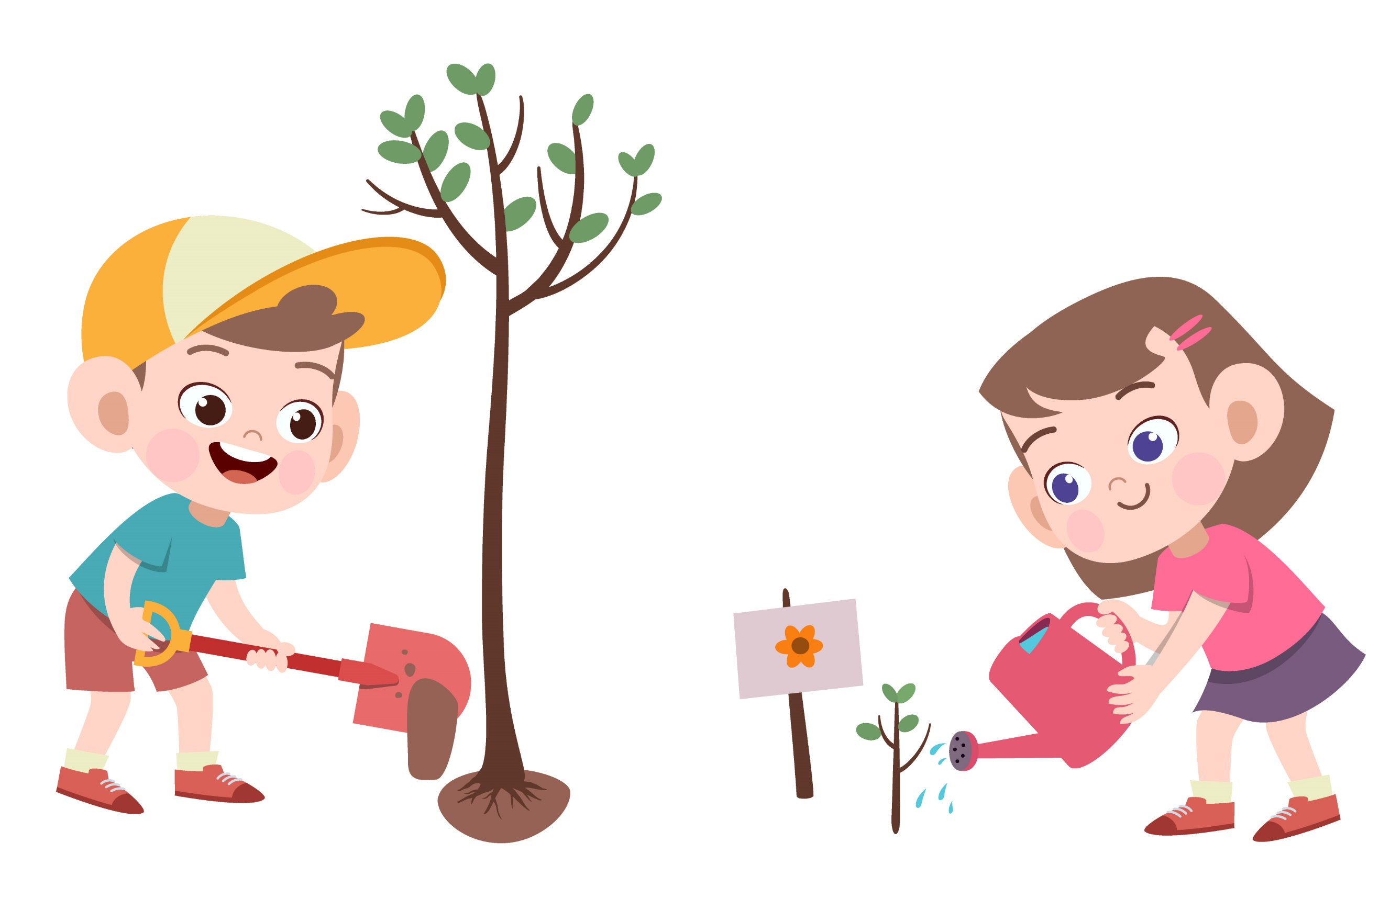


Bạn nhỏ thích trồng nhiều cây xanh.

Slide 7


Slide 8


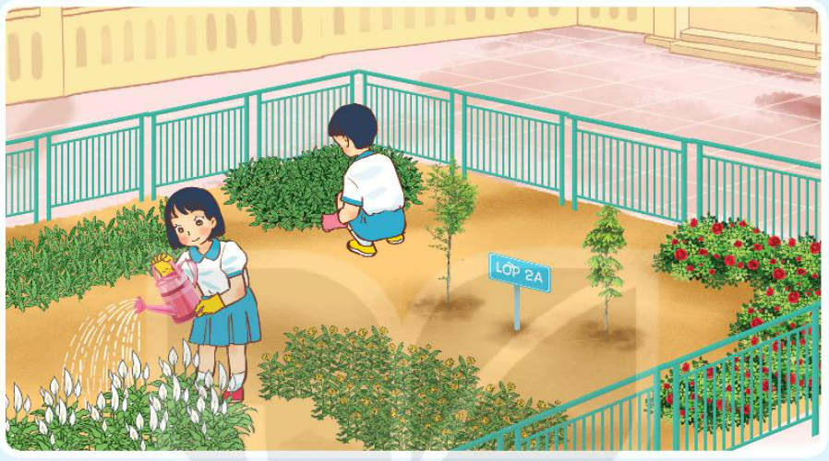

Ở trong bức tranh, bạn nữ đang tưới hoa, bạn nam nhổ cỏ cho cây.

Slide 9

Chia sẻ về dự án
Nhóm em đã trồng được bao nhiêu cây xanh? Đó là những cây gì?
Cách chăm sóc các loại cây nhóm em đã trồng?
Kết quả đạt được như thế nào?
Cảm nhận của em sau khi thực hiện dự án?

Slide 10

Dự án “Làm xanh trường lớp” của em:
Số lượng cây xanh mang đến | 10 cây
Tên cây xanh | Hoa hồng, hoa thủy tiên
Hoạt động chăm sóc cây | Tưới nước thường xuyên, dọn dẹp vệ sinh nơi trồng cây, nhổ cỏ
Kết quả | Cây lớn nhanh, không bị sâu bệnh và ra hoa
Cảm nhận của em | Em rất vui khi được trồng cây xanh, góp phần vào cho trường lớp thêm xanh sạch đẹp

Slide 11

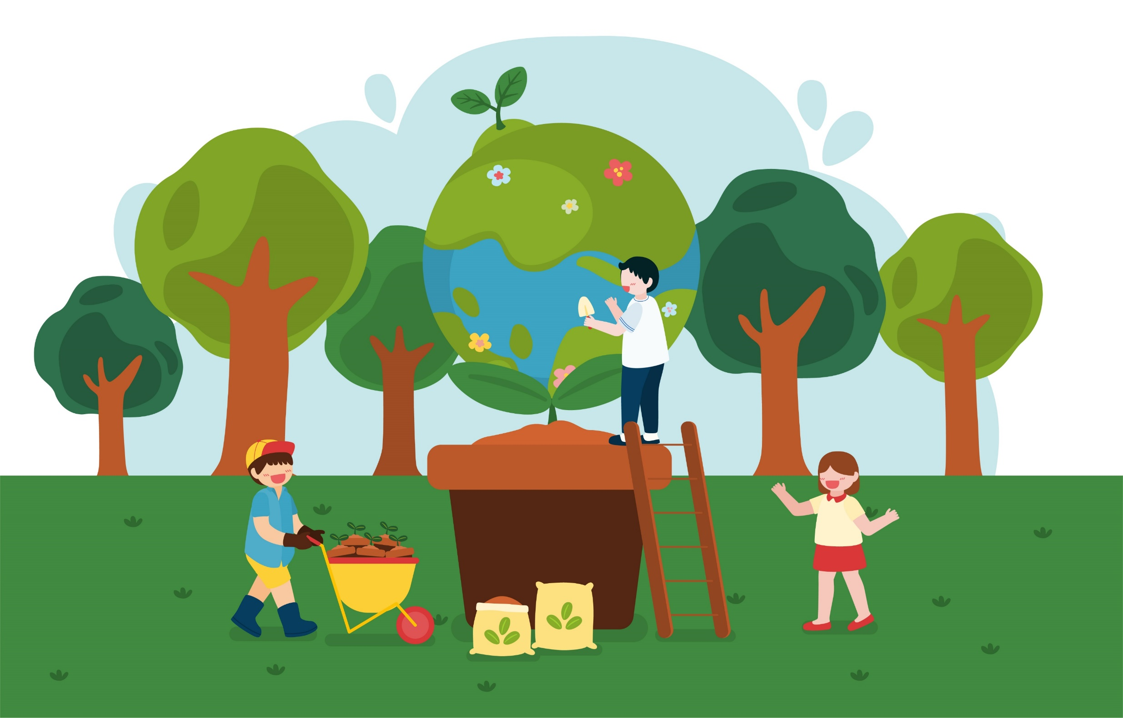
Hãy chia sẻ cách trồng hoặc chăm sóc cây xanh lớn nhanh.
Khi trồng cây xanh, các em cần làm đất tơi xốp, tưới nước hằng ngày. Tùy từng loại cây mà bón phân cho đúng cách

Slide 12
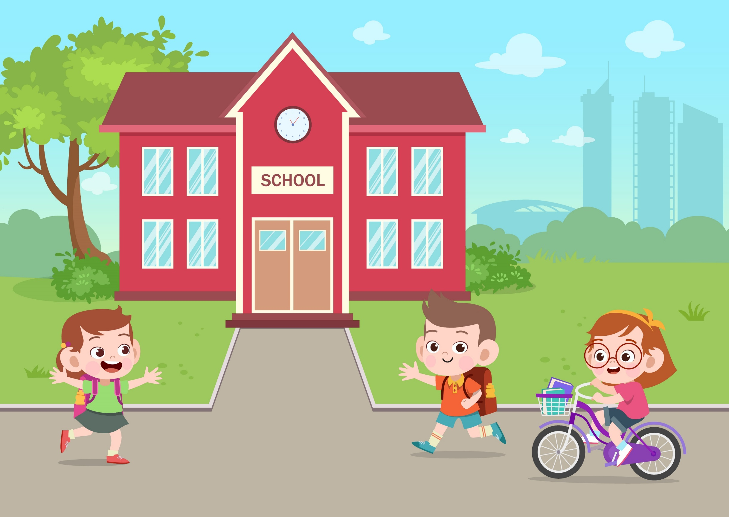
Em sẽ làm gì để trường lớp thêm sạch đẹp?

Slide 13



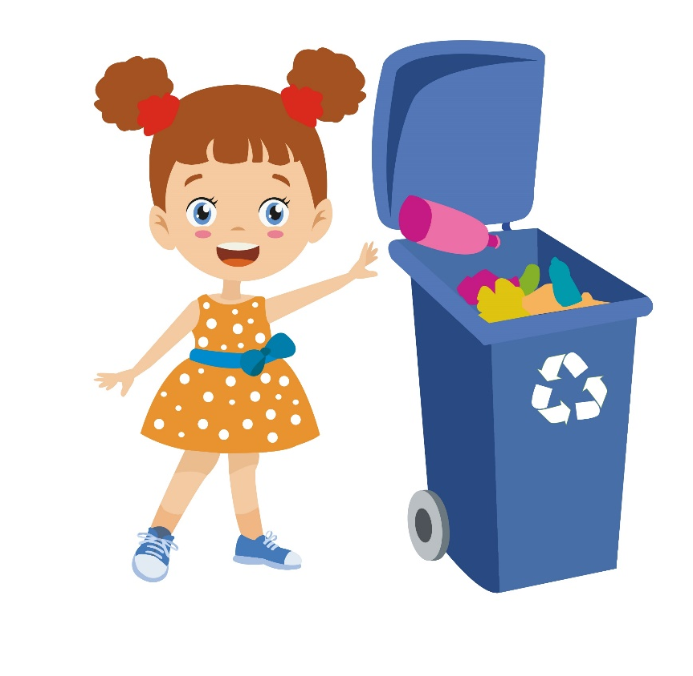
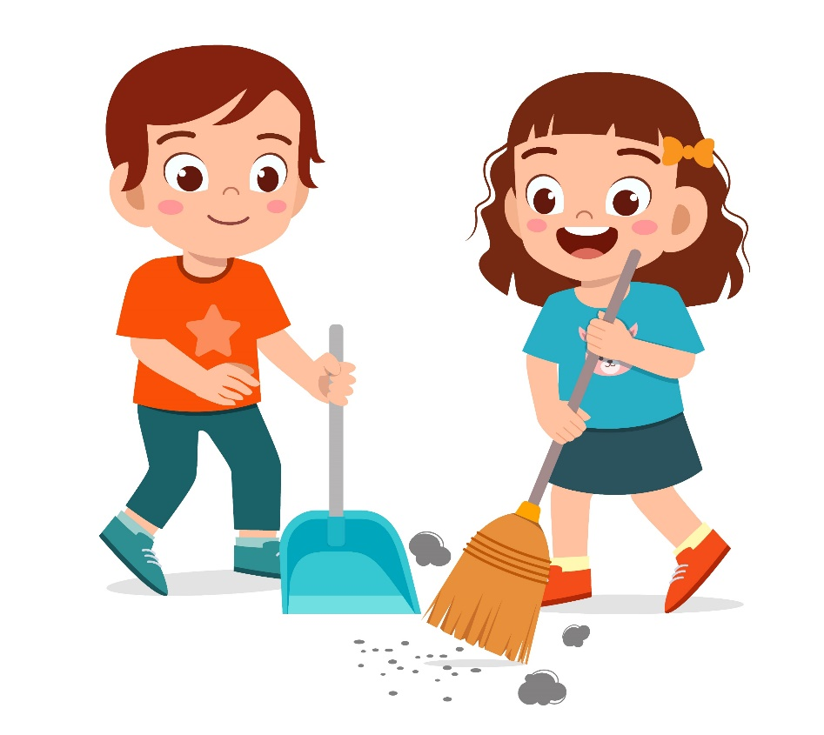



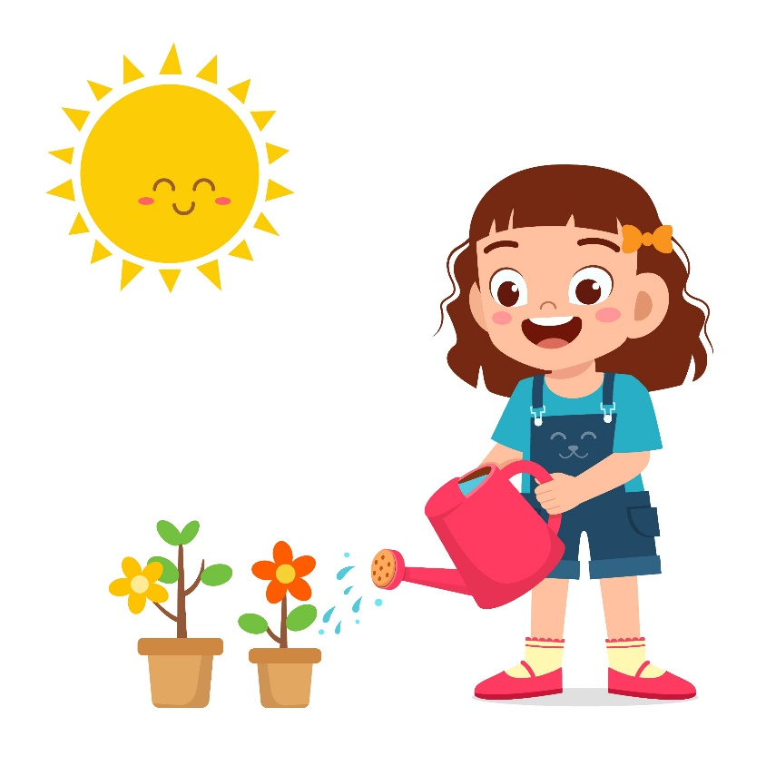
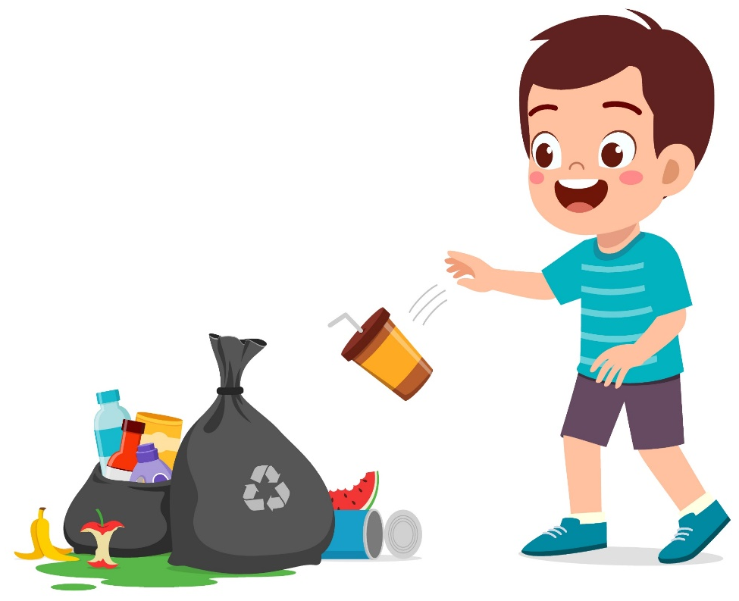
Chọn hình thể hiện việc em nên làm để giữ gìn vệ sinh trường học. Giải thích tại sao em lại làm những việc đó.

Slide 14


Slide 15


Kể được một số sự kiện ở trường và nói được cảm nhận của em khi tham gia sự kiện đó.
Nhận biết được những tình huống nguy hiểm, rủi ro có thể xảy ra khi tham gia các hoạt động ở trường và biết cách phòng tránh.
Thực hiện được việc giữ gìn vệ sinh trường học

Slide 16

Bạn nhỏ trong hình muốn nói gì và muốn nhắc nhở các bạn điều gì?
Bạn nhỏ nói đã đọc được 2 cuốn sách trong tháng này và muốn nhắc nhở chúng mình cần đọc thêm sách.

Slide 17
Em đã đọc được những cuốn sách nào? Cuốn sách đấy khuyên em điều gì?

Slide 18



